Slide 1
電子學習學校支援計劃
獲選學校簡介會
教育局資訊科技教育組
2014.3.25

Slide 2
程序表 | 講者
簡介計劃目的 | 佘孟先生 (教育局資訊科技教育組總課程發展主任)
使用津貼安排 | 傅永洪先生 (教育局資訊科技教育組高級行政主任)
專業發展課程 | 卓偉嘉先生 (教育局資訊科技教育組高級課程發展主任)
技術顧問及項目管理服務 | 林詠宜女士 (教育局資訊科技教育組高級課程發展主任)
WaaSchool 經驗分享 | 黃健威先生 (資訊科技教育領袖協會主席)
香港教育城服務簡介 | 洪婉玲女士 (香港教育城企業推廣經理)
IT種子延伸計劃簡介 | 葉賜添博士 (香港培正中學校長)
問與答

Slide 3





序言
電子學習學校支援計劃
流動學習
WiFi校園
技術顧問及項目管理服務
先鋒學校

Slide 4
資訊和聯繫
網頁
www.edb.gov.hk/ited/supportscheme
二零一四年三月二十七日更新啟用
聯繫
學校 | 教育局
聯絡人 | 學校聯絡主任 技術顧問

Slide 5

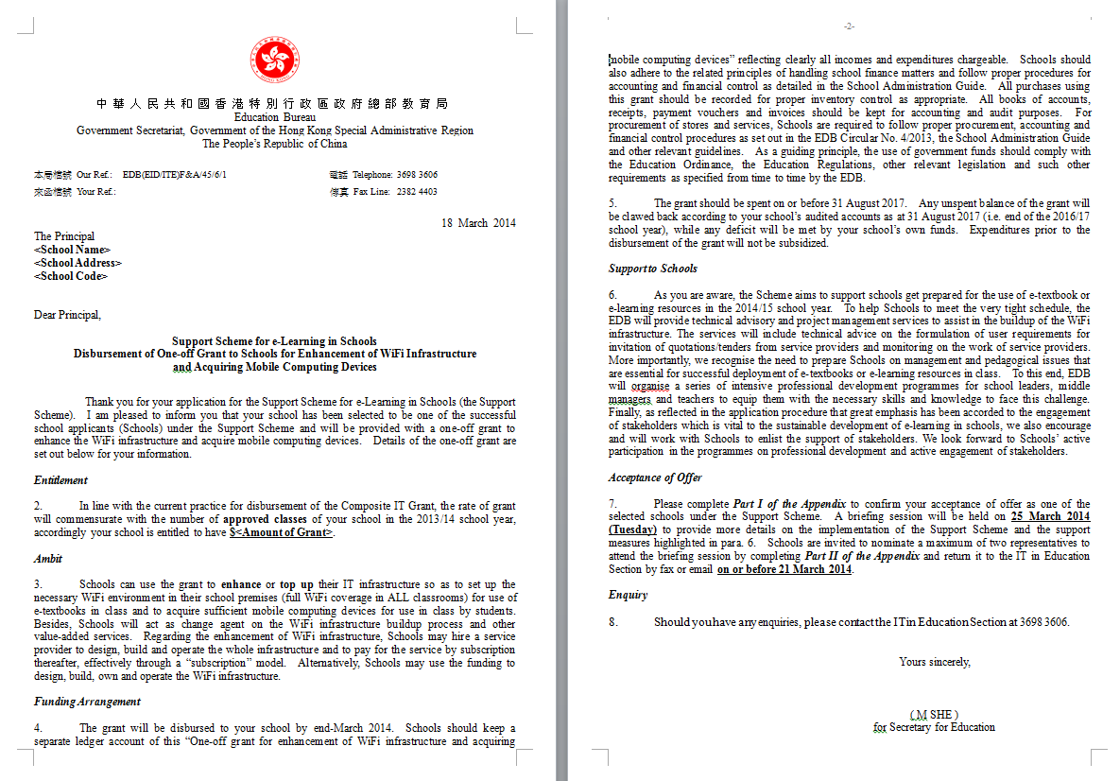
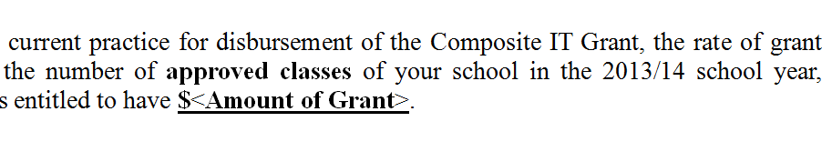
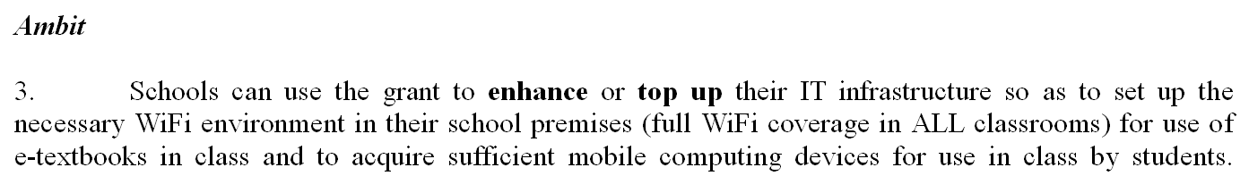
使用津貼
不得作其他用途

Slide 6
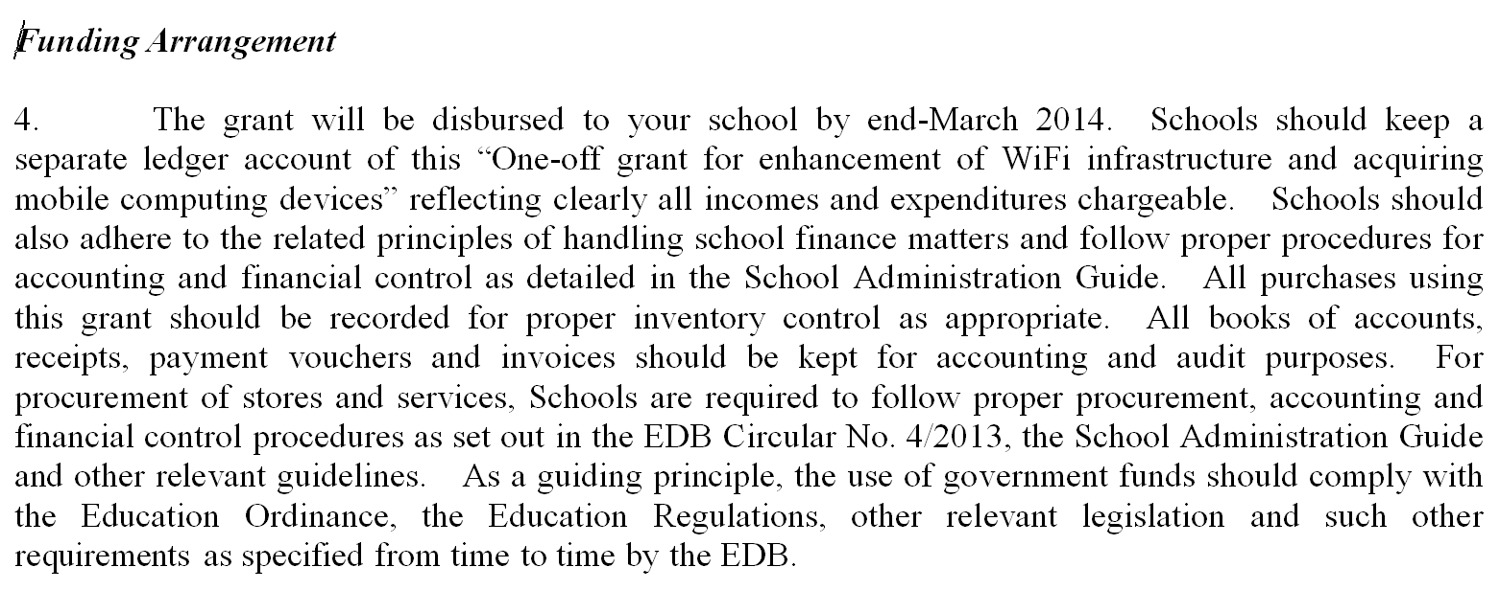

使用津貼
津貼及直資學校
官立學校

Slide 7
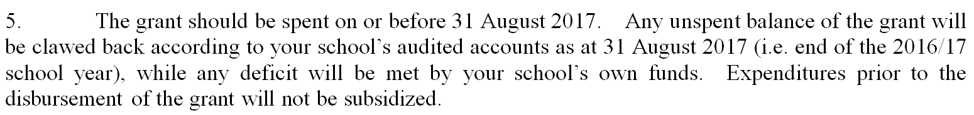
使用津貼
發放及使用津貼查詢
3698 3606

Slide 8




專業發展
協助學校落實推行電子學習
      資訊科技教育策略及支援措施
      學校策劃及推行電子學習的經驗分享
      「自攜移動裝置 - 許可使用策略」工作坊
      校訪 (只在全天課程提供的項目)
本計劃的學校校長、中層管理人員和教師將獲優先考慮

Slide 9

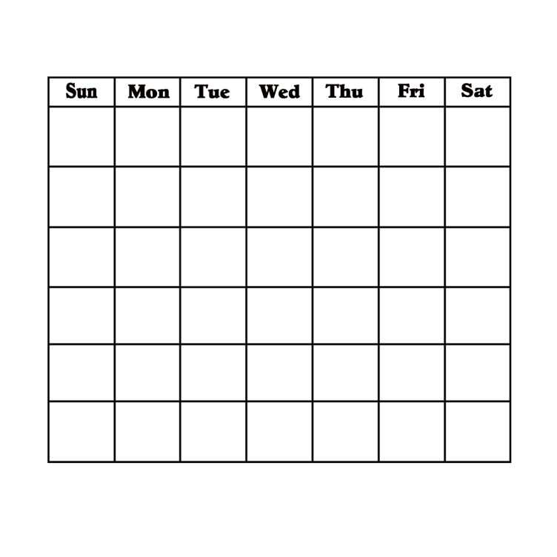
專業發展
半天課程
全天課程
4月
5月
6月
3
5
6
8
9
14
19
20
22
23
26
27
29
29
專業發展查詢
3698 3610

Slide 10



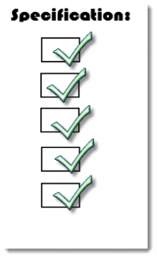



技術顧問及項目管理
用家要求
技術規格文件
  協助評審建議書
分析建議書的利弊
學校

Slide 11



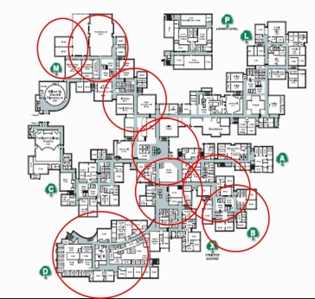

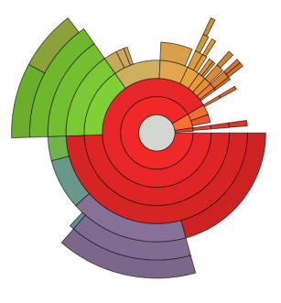
技術顧問及項目管理
指定學校聯絡人
覆蓋範圍
用戶數目
施工日期
連結內聯網、
學習管理系統、
其他服務??

Slide 12




技術顧問及項目管理
項目管理
工程驗收
服務至 2014.9.30

Slide 13

技術顧問及項目管理
4月
5月
6月
聯絡學校
採購程序
審核建議書
學校復活節假
預備技術規格文件
7月
8月
選出承辦商
工程
技術及項目管理查詢
工程
3698 3609
29

Slide 14



電子學習學校支援計劃
獲選學校簡介會
WaaSchool 伙伴計劃
經驗分享
資訊科技教育領袖協會主席
黃健威先生
香港教育城高級發展經理
洪婉玲女士
25 March 2014

Slide 15
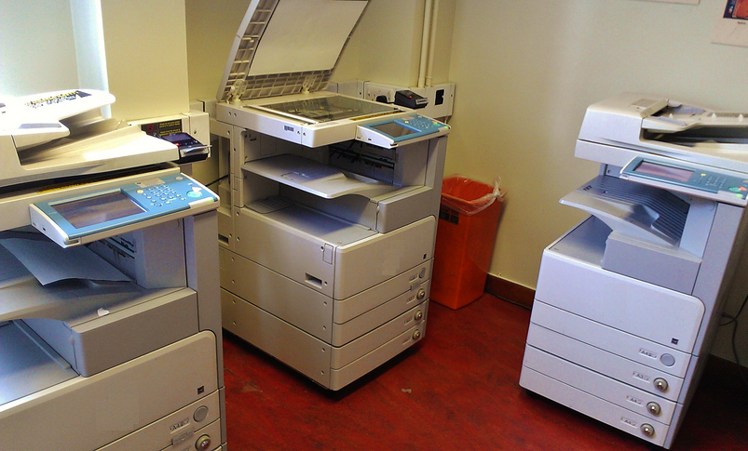
自購 vs 租賃
對學校來說，
「租賃」是否「新」？「危」？
圖片來源：http://upload.wikimedia.org/wikipedia/commons/a/a7/IOA_photocopiers.jpg

Slide 16
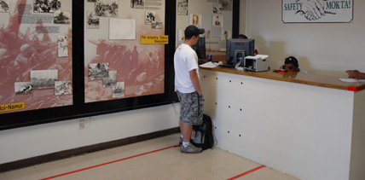
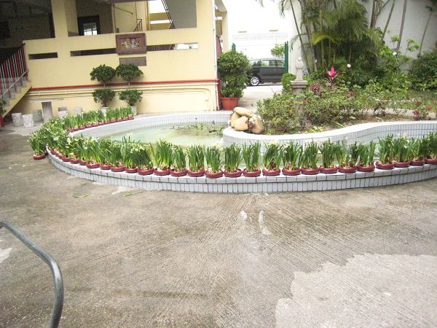
自購 vs 租賃
對學校來說，
「租賃」是否「新」？「危」？
圖片來源：http://www.japanfocus.org/data/tiny%20RMI%20immigration%201a.booth%20in%20the%20middle%20of%20the%20US%20security%20zone.JPG

Slide 17
自購 vs 租賃
當然，有部份學校仍堅持自購 WiFi
自購 vs 租賃

Slide 18
自購 vs 租賃
我的背景：
自「第一期資訊科技教育策略」起，已負責學校基建
先後服務四間學校
管理學校 IT 及發展
並為數所學校提供 IT 顧問服務
現為「資訊科技教育領袖協會」主席

Slide 19
自購 vs 租賃
深深明白：
建立基建是一項大型工程
需要投放大量資源（時間，金錢）
很多時是以「非專業」去做「專業」

Slide 20
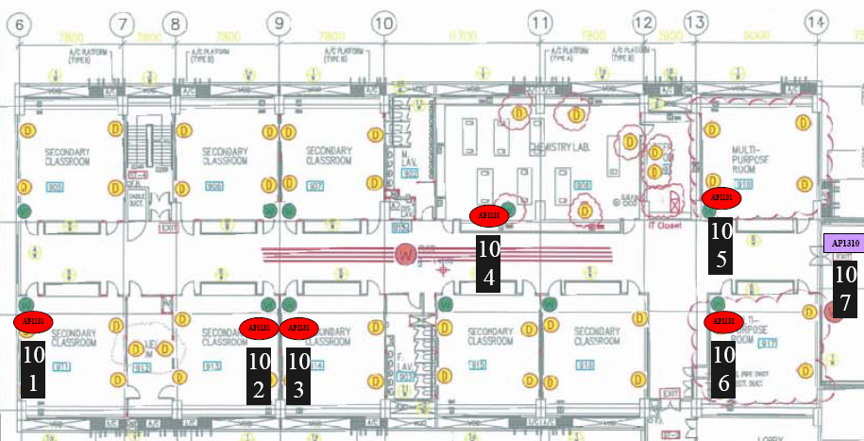
自購 vs 租賃
自購

Slide 21
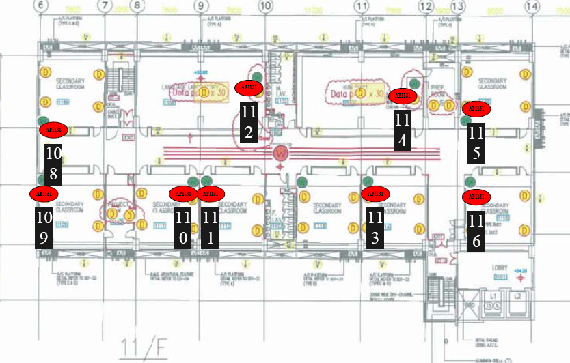
自購 vs 租賃
自購

Slide 22
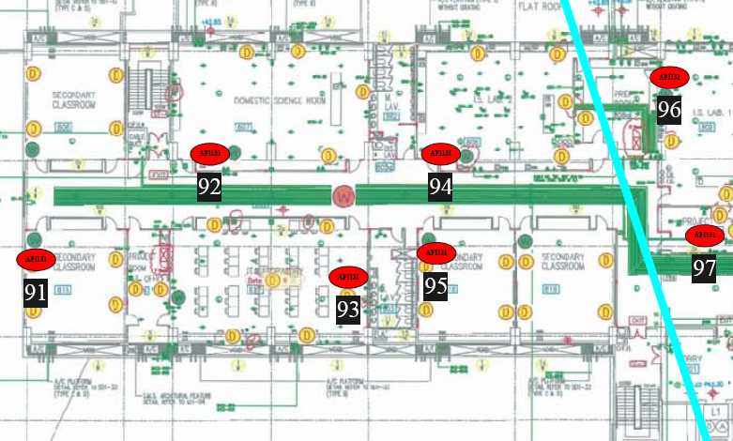
自購 vs 租賃
自購

Slide 23
Wireless Controller System
Shall support Dynamic channel assignment to optimize network coverage and performance based on changing RF conditions
Shall support Interference detection and avoidance to detect interference and recalibrates the network to avoid performance problems
Shall support Load balancing to provide automatic load balancing of users across multiple access points for optimum network performance, even under heavy load.
Shall support Coverage hole detection and correction-Radio Resource Management (RMM) software to detect coverage holes and attempts to correct them by adjusting the power output of access points
Shall support Dynamic power control to dynamically adjust the power output of individual access points to accommodate changing network conditions, helping to ensure predictable wireless performance and availability
Shall support 802.11i Wi-Fi Protected Access 2 (WPA2), WPA, and Wired Equivalent Privacy (WEP)
Shall support 802.1X with multiple Extensible Authentication Protocol (EAP) types-Protected EAP (PEAP), EAP with Transport Layer Security (EAP-TLS), EAP with Tunneled TLS (EAP-TTLS), EAP-SIM
Shall support Management Frame Protection
Shall support RF security-Detect and avoid 802.11 interference and control unwanted RF propagation
Shall support Wireless LAN intrusion prevention, location and correlation to detect rogue devices or potential wireless threats, and locates these devices.
Shall support Identity-based networking and enables enterprises to deliver individualized security policies to wireless users or groups of users include:
  Layer 2 security-802.1x, WPA, 802.11i (WPA2)
  Layer 3 security (and above)-IPSec, web authentication
  VLAN assignments
  Access control lists (ACLs) -IP restrictions, protocol types, port, and differentiated services code point (DSCP) value
  QoS-multiple service levels, bandwidth contracts, traffic shaping and RF utilization
  Authentication, Authorization, and Accounting (AAA)/RADIUS-User session policies and rights management
  Management Frame Protection - Management frame protection (MFP) provides for the authentication of 802.11 management frames by the wireless network infrastructure. This allows the network to detect spoofed frames from access points or malicious users impersonating infrastructure access points
  Network Admission Control (NAC) - Enforce policies pertaining to client configuration and behavior, to ensure that only end-user devices with appropriate security utilities can gain access to the network
  Secure mobility - Maintain the highest level of security in mobile environments. This includes VPNs that follow users as they move, eliminating the need to re-establish secure tunnels.
  Guest tunneling - Provides additional security for access to the corporate network by guest users. It ensures that guest users are unable to access the corporate network without first passing through the corporate firewall
  Secure backhaul - Encrypts data traffic over wireless backhaul links for additional security.
自購 vs 租賃
自購

Slide 24
自購 vs 租賃
自購 vs 租賃
了解需求
了解巿場上產品
撰寫詳細設備配置
作出比較
跟進送貨，安裝
各項進度配合
學習使用，管理
保養，維修，更新
了解需求
－－－－－
－－－－－
作出比較
跟進安裝
－－－－－
學習使用，管理
－－－－－

Slide 25
自購 vs 租賃
租賃
科技日新月異，網絡技術變得複雜
資訊保安同私隱亦愈黎愈受到關注
全校網絡設計、鋪線、安裝
整合學生登入戶口
長期技術支援，而非單純硬件保養
維修 Downtime

Slide 26
自購 vs 租賃
租賃
總體擁有成本（Total Cost of Ownership）
一旦有關校內技術人士離職或轉職，
  無人識跟。
  有關設備「買咗等於無買」

Slide 27
WaaSchool
33 所中小學
參與 HKEDCITY + AiTLE 合辦
由 2 個不同供應商支持
5 個班房 WiFi 服務
學校只需講出需求，便有 WiFi到班房

Slide 28
WaaSchool
2014 年開始
由與學校聯絡，了解要求
至令近一半學校已完成了安裝

Slide 29
WaaSchool 經驗分享
與傳統售賣設備不同，
涉及多個不同部門，PM 角色尤為重要
供應商：
了解技術
但不了解學校需要

Slide 30
WaaSchool 經驗分享
學校一定需要確定：
~ 哪些房間需要 WiFi
~ 學校網絡佈線
~ 能進行工程時間
~ 有沒有額外需求

Slide 31
WaaSchool 經驗分享
學校還要做的是：
~ 當已有 WiFi，便需開展適當的學與教
~ 讓教師作好準備，發揮其專業

Slide 32


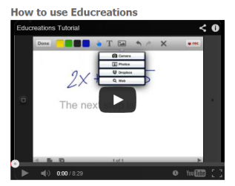



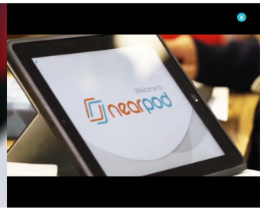

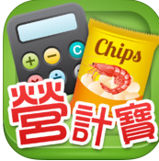
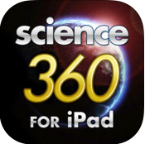


電子學習方案
如果有了 WiFi……
開展及增潤電子學與教歷程
電子學習工具
http://resources.hkedcity.net/
自主學習平台
www.smallcampus.net
www.hkedcity.net/10sci/
tvnews.hkedcity.net
www.hkedcity.net/questionbank
多媒體學習平台
www.hkedcity.net/edv-award
www.hkedcity.net/ttv
… 更 多
… 更 多

Slide 33


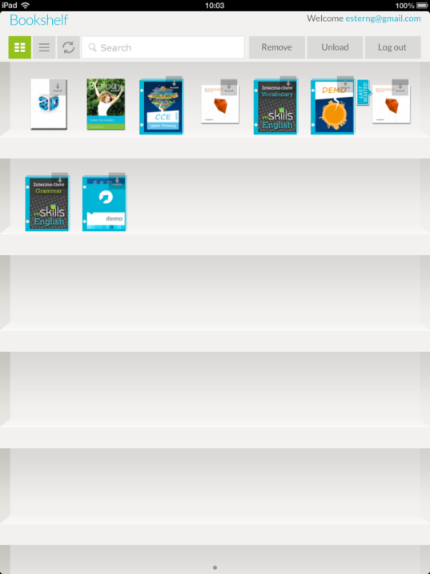




如果有了 WiFi……
開展及增潤電子學與教歷程
WaaS
學習數據
出版機構 1
學 校
出版機構 2
出版機構 3
單一帳戶登入
學 生

Slide 34
多 謝

Slide 35
問與答

